Slide 1
ÍNDICE
Diabetes
Sintomas
Tipos de diabetes
Prevenção
Tratamento
Controle de Peso
Redução de gorduras

Slide 2
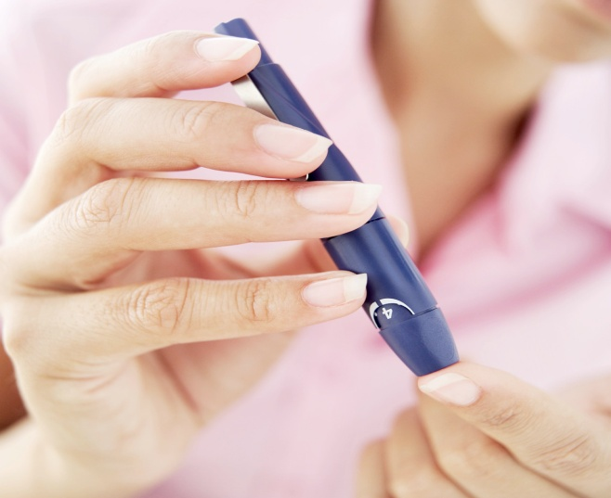
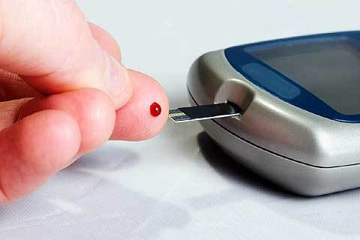
Diabetes
.
.
Diabetes mellitus é uma perturbação em que os valores sanguíneos de glicose (um açúcar simples) são anormalmente altos dado que o organismo não liberta insulina ou utiliza-a inadequadamente.

Slide 3
Os sintomas do aumento da glicemia são:
Sede excessiva;
Aumento do volume da urina;
Aumento do número de micções;
Surgimento do hábito de urinar à noite;
Fadiga, fraqueza, tonturas;
Visão turva;
Aumento de apetite;

Slide 4
Tipos principais de diabetes
Diabetes tipo 1 - que é causada pela destruição das células do pâncreas que produzem a insulina.
Diabetes tipo 2 - é muito mais frequente e representa cerca de 90-95% de todos os casos de diabetes a nível mundial. Esta forma de diabetes ocorre quase inteiramente em adultos e resulta da incapacidade do organismo em responder à acção da insulina.

Slide 5
Quem está em maior risco?
Pessoas com excesso de peso;
Pessoas com má alimentação ou falta de exercício;
Pessoas com história familiar de diabetes;
Idosos;
Pessoas que tomam determinados medicamentos;
Mulheres que contraíram a diabetes na gravidez;
Crianças com peso igual ou superior a quatro quilogramas à nascença;
Doentes com problemas no pâncreas ou com doenças endócrinas.

Slide 6
Como prevenir a diabetes?
                s;
Controlo rigoroso da glicemia, da tensão arterial e dos lípidos;
Vigilância dos órgãos mais sensíveis, como a retina, rim, coração, nervos periféricos, entre outros;
Bons hábitos alimentares;
Prática de exercício físico;
Não fumar;
Cuidar da higiene e vigilância dos pés;
Pratique exercício com regularidade;
Vigie bem diabetes;
Não engorde;
Controle a tensão arterial;
Mantenha os níveis de colesterol e triglicéridos controlados e dentro dos parâmetros aconselhados pelos médicos

Slide 7
Os Três Principais Aspectos do Tratamento da Diabetes
Alimentação adequada;
Exercício físico;
Medicação (insulina ou comprimidos), se necessário.

Slide 8
Controlo de peso e diabetes
A prática do exercício físico regular e a redução de peso ajudam a estabilizar o controlo do nível de glicose no sangue.
Alimentação saudável
Rica em fibras em com baixo teor de açúcar e gordura. Os diabéticos podem consumir a maioria dos alimentos quotidianos, não sendo proibido nenhum produto alimentar. Comer várias vezes ao dia e respeitar o horário das refeições, pois só desta forma é possível, em conjunto com a medicação, controlar o nível de glicose no sangue.

Slide 9
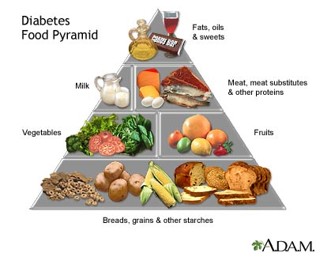
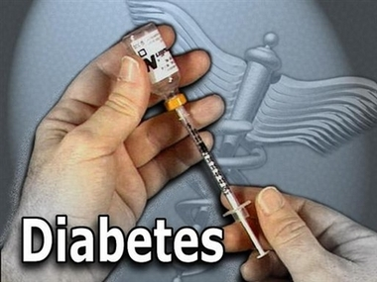

Reduzir o consumo de gorduras
Evitar gorduras de origem animal e saturadas

